Slide 1


Project_PartyBall

Slide 2
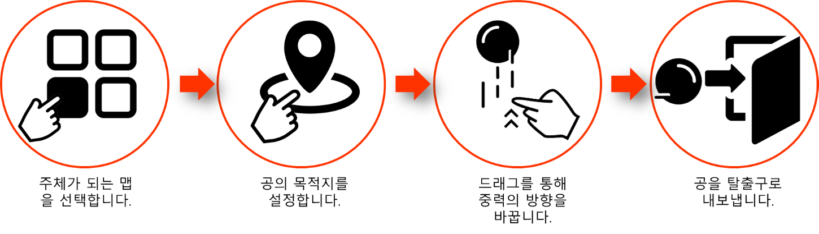
게임 개요
1) 게임 소개
Project_PartyBall이란?
플레이어는 단수 혹은 복수의 공을 지정된 맵의 정해진 목표지점으로 보내면 되는, 퍼즐게임이다.
플레이어는 실시간으로 머리를 써서 게임을 클리어 해야 한다.

Slide 3
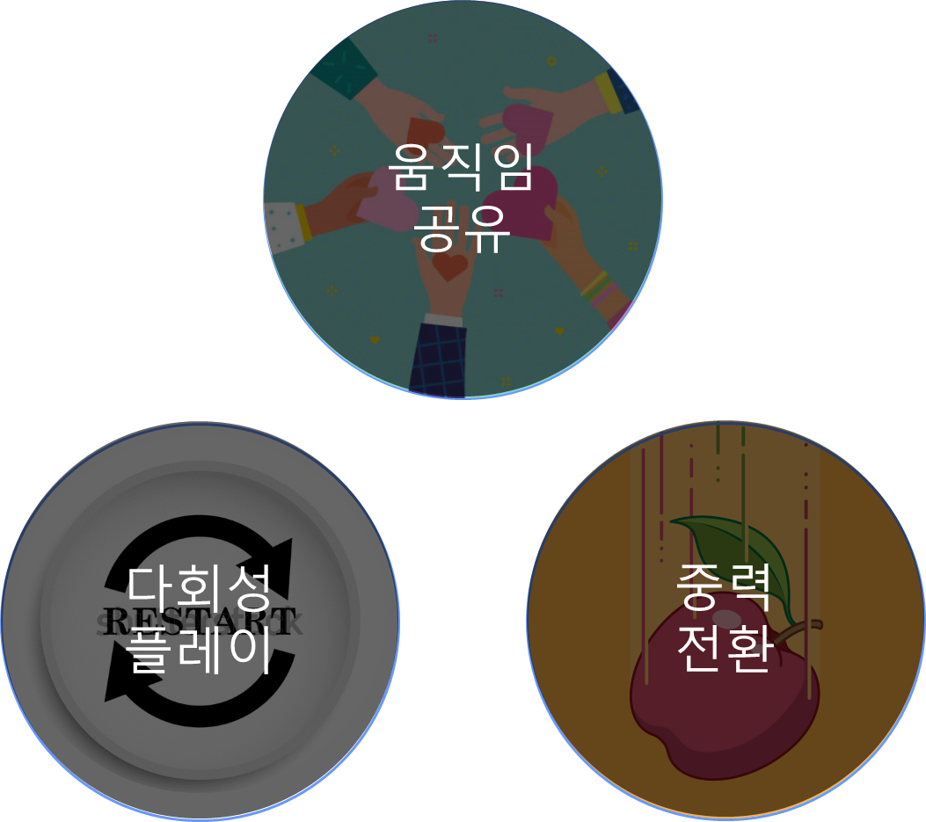
기획 의도
Project_Agis의 기획의도
주체가 되는 공과 다른 공들은 중력이 같다는 전제하에 움직임을 공유한다.
상승곡선을 그리는 난이도를 가진 퍼즐들을 만들어 다회성 플레이를 유도한다.
플레이어의 조작을 통해 생성되는 중력장을, 모든 셀들이 공유한다
기획 추가 목표
난이도 뿐만 아니라 재미까지 포함한 레벨디자인으로 퍼즐 게임의 재미를 극대화시킨다.
게임의 컨셉에 맞는 좋은 리소스를 만들어 게임에 대한 유저의 몰입감을 이끌어낸다.
핵심 기획 키워드

Slide 4
게임 제작

Slide 5
총평
팀원들의 말말말
남상현 : 좋은 팀원들이기에 부담도 많이 되었지만 그래도 재밌게 프로젝트를 끝낼 수 있어서 다행인 거 같다.
만약 다시 한 번 함께 할 기회가 있다면, 함께하고 싶다.
유지호 : 처음에 기획했던 게임은 스토리도 있어서 기획하기 힘들었지만 결정한 하이퍼 캐주얼 장르라서
전보다 기획이 쉬워져서 좋았다. 게임이 참신한거 같아서 좋은 게임이 나올 거 같았다.
김가윤 : 팀원들과 커뮤니케이션이 매우 잘 됐다. 팀 메인 기획자가 적극적으로 기획적인 부분을 추진해나갔다.
때문에 기획적 부분의 틀이 빠르게 자리잡아, 수월한 환경에서 평탄하게 게임 개발을 이어나갈 수있었다.
박광현 : 프로그래밍을 혼자 했기에 어려운 감이 없잖아 있었지만, 이번 프로젝트를 통해 많은 성장을 했다는 걸
느낄 수 있었으며, 프로젝트의 결과에 만족스럽다.

Slide 6
